Slide 1
Parkinson en Vitamines
Anke Bakker-van der Salm
Parkinsonapotheker

Slide 2
Inhoud
Parkinson veel verschillende klachten
Medicijnen bij Parkinson en voeding
Wat zijn vitamines?
Vitamines bij Parkinson
Voedingssupplementen
Wat kunt u zelf doen?

Slide 3
Verloop ziekte van Parkinson

Slide 4
Veel verschillende klachten

Slide 5
Innemen van geneesmiddelen

Slide 6
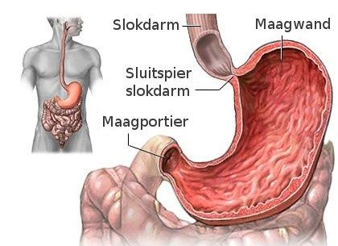
Opname medicijnen
Beweeglijkheid van maag en darmen belangrijk
Bij Parkinson maag vaak trager leeg → tablet later naar darmen
Verstopping: Levodopa wordt minder goed opgenomen

Slide 7
Combinatie eten en levodopa
Indien levodopa 30 minuten NA het eten wordt ingenomen
Maximale effect van levodopa minder (stippellijn)
Advies: levodopa half uur voor het eten innemen

Slide 8
Levodopa en eiwitten
Eiwit → aminozuren
Levodopa samen met eiwitten (melk, yoghurt) → minder effect
Eiwitten hebben we ook nodig:
Alle cellen bevatten eiwitten
Eiwitten zijn o.a. betrokken bij regelprocessen
Zitten in vis, peulvruchten, vlees, ei, zuivel en noten

Slide 9
Wat zijn vitamines?
Voedingscentrum:
“Vitamines zijn voedingsstoffen die in kleine hoeveelheden voorkomen in eten en drinken. Ze zijn nodig voor een normale groei en ontwikkeling en om gezond te blijven. Ze leveren geen energie.
Het lichaam kan vitamines niet, of niet genoeg, zelf aanmaken. Daarom staan ze bekend als essentiële (onmisbare) voedingsstoffen.”

Slide 10
Vetoplosbare vitamines
Wateroplosbare vitamines
Vitamine A
Vitamine D
Vitamine E
Vitamine K
Vooral in producten die vet bevatten, zoals smeer- en bereidingsvetten, vis, vlees, noten en melk en melkproducten
Vitamine C
Vitamine B (B1, B2 etc)
Deze vitamines haal je uit groente, fruit, brood en volkorenproducten, noten, peulvruchten, melk en melkproducten

Slide 11
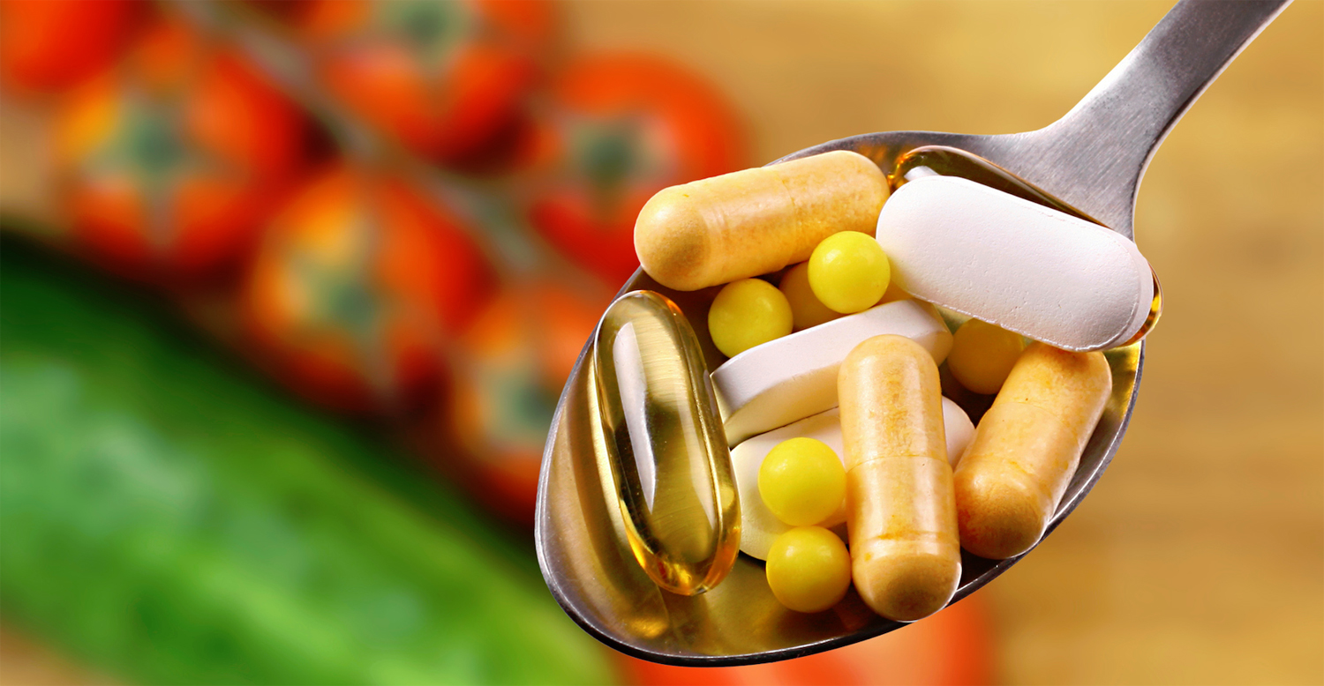
Vitamines…
Baat het niet dat schaadt het niet?

Slide 12
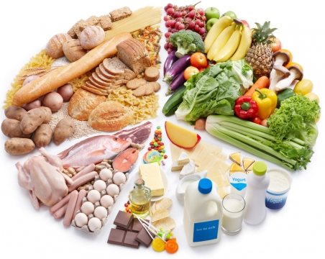
Aanbevolen Dagelijkse Hoeveelheid (ADH)
Advies voedingscentrum:
Niet meer dan 100% van ADH
Meer innemen meestal geen gezondheidswinst
en kan zelfs schadelijk zijn

Slide 13
Vitamines bij Parkinson
Vitamine B6
Vitamine B12
Vitamine D en calcium
Vitamine E
Co-enzym Q10 (anti-oxidanten)
IJzer

Slide 14
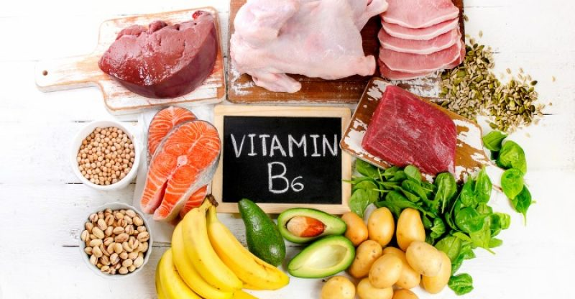
Vitamine B6
Vitamine B6 betrokken bij het maken van o.a. dopamine
Het gebruik van decarboxylaseremmer (carbidopa, benserazide)
kan tekort aan vitamine B6 geven

Slide 15
Vitamine B6
Symptomen tekort B6:
Symptomen teveel B6:
Aandoeningen van het zenuwstelsel,
Bloedarmoede,
Gebrek aan eetlust,
Diarree,
Depressie,
Huidproblemen,
Verwardheid,
Verminderde weerstand
Kan leiden tot aantasting van het zenuwstelsel, waardoor:
Gevoelloosheid,
Tintelingen of
Ernstige zenuwpijn in de handen en voeten kan ontstaan

Slide 16
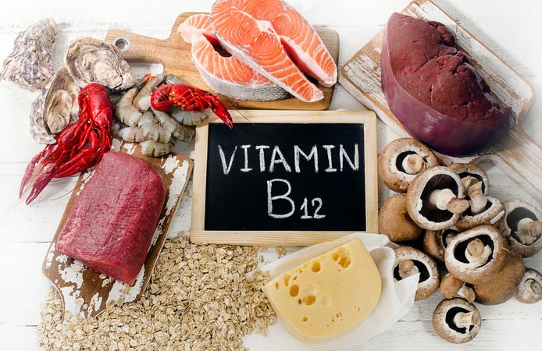
Vitamine B12
Vitamine B12 nodig voor bloed en zenuwen
Symptomen tekort:
Aantasting van de zenuwen in armen en benen veroorzaken, waardoor minder goed lopen en minder balans
Vermoeidheid op basis van bloedarmoede
Lijken op Parkinsonverschijnselen
B12 zit in: melk, melkproducten, vlees, vleeswaren, vis en eieren

Slide 17
Vitamine B12 en levodopa
Bij de omzetting van levodopa naar dopamine wordt extra vitamine
B12 verbruikt
Meer dan 1000 mg levodopa in gebruik? Advies: Controle vitamine B
Vitamine B12 minder goed opgenomen bij langdurig gebruik:
Metformine (diabetes)
Omeprazol of pantoprazol (maagbeschermer)

Slide 18
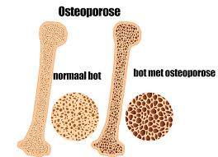
Vitamine D en calcium
Nodig voor sterke botten
Samen met calcium (melk, yoghurt, kaas of calcium-preparaat)
Bij Parkinson: relatief vaker vitamine D tekort
Parkinson heeft relatie met botdichtheid → botontkalking

Slide 19
Advies vitamine D en calcium
Advies vitamine D:
Jonger dan 70 jaar 400ie = 10mcg
Ouder dan 70 jaar 800ie = 20mcg
Bij vitamine D tekort: advies op maat
Advies calcium inname = 4 zuivelporties per dag = 1000mg calcium

Slide 20
Vitamine E en co-enzym Q10
Vitamine E en co-enzym Q10 antioxidanten
Anti-oxidanten beschermen cellen tegen schadelijke stoffen
Onderzoek heeft geen beschermend effect aangetoond van (extra)
vitamine E
Hogere doseringen vitamine E kunnen soms schadelijk zijn

Slide 21
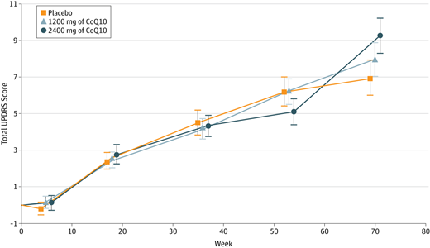
Co-enzym Q10
Er is geen bewijs dat Q10 effect heeft op het functioneren bij
Parkinson, of op de voortgang van de ziekte.
Q10 wordt dan ook niet regulier voorgeschreven

Slide 22
IJzer
IJzer is nodig voor rode bloedcellen
IJzer kan de opname van levodopa verminderen
IJzer met gereguleerde afgifte (langzame afgifte) altijd vermijden!
IJzer met gewone afgifte minimaal 2 uur NA levodopa

Slide 23
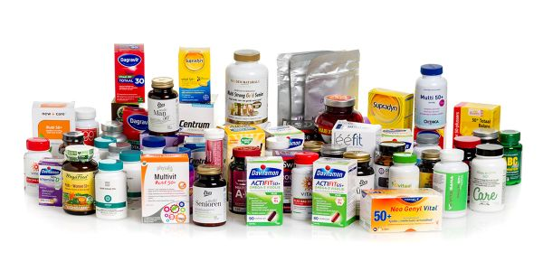
Voedingssupplementen
Baat het niet, dan schaadt het…. soms wel!
Kunnen nadelige wisselwerking met geneesmiddelen geven
Beperkte aangetoonde meerwaarde
Advies:
Laat het altijd de apotheker weten
Overleg met diëtiste voor advies op maat

Slide 24
Moeite met eten of slikken?
Komt veel voor bij Parkinson (16 - 50%)
Onbedoeld afvallen?
Verwijzing naar diëtiste of logopediste

Slide 25
Veilig medicijngebruik: wat kunt u zelf doen?
Wijzigingen in uw medicatiegebruik? Laat het uw apotheker weten
Geef apotheker toestemming om uw medicatiegegevens te delen (LSP)
Geef door als u zelf vitamines, mineralen, voedingssupplementen koopt
Gebruik medicijnen volgens de instructies

Slide 26
Leverbaarheid medicijnen
Problemen met registratie
Grondstof schaarste
Kwaliteitsproblemen
→ Importeren uit België of Duitsland
→ Moeizaam voor apotheken om dezelfde merken te krijgen

Slide 27
Veilig medicijngebruik: wat kunt u zelf doen?
Stop nooit zomaar met medicijnen
Naar het ziekenhuis? Haal medicatie-overzicht op bij uw apotheek
Vragen over uw medicijngebruik? Vraag het de apotheker!

Slide 28
Vragen ?
Bedankt voor uw aandacht!

